Slide 1
Design studie
(Základní uspořádání empirické studie)

Slide 2
Obsah
Typy empirických studií, výhody a nevýhody
Struktura dat
Ošetřování matoucích proměnných
Velikost souboru, analýza síly studie

Slide 3
Obsah
Typy empirických studií, výhody a nevýhody
Vytváření experimentálního a kontrolního souboru
Ošetřování matoucích proměnných
Velikost souboru, analýza síly studie

Slide 4
Základní typy studií
Pokus (experiment) - V ideálním případě má výzkumník pod kontrolou veškerý průběh pokusu, zejména výběr pokusných a kontrolních objektů. Nevýhoda: riziko experimentálních artefaktů.
Pozorování - V ideálním případě výzkumník do průběhu pozorování nijak nezasahuje a neovlivňuje průběh sledovaného děje. Nevýhoda: Průběh i výběr pokusných a kontrolních objektů mají pod kontrolou experimentální objekty.

Slide 5
Uspořádání studie
Jednoduché a komplexní uspořádání
  jedna studie - jeden faktor? (Interakce!)
Základní soubor a vzorek
  reprezentativnost (zobecnitelnost výsledků)
  homogenita vzorku (zvyšuje sílu testu)

Slide 6
Pokus
Kontroly
  randomizace - rozdělování objektů do skupin (experimentální a kontrolní)
  placebo, slepý pokus, dvojnásobně slepý pokus, otevřený pokus
  velikost vzorku kontrol – maximálně 1 : 5, jinak exaktní či randomizační testy
  spárování kontrol a případů (párové testy jsou silnější)

Slide 7
Observační studie (pozorování)
  kazuistiky
  korelační studie
  průřezové studie
  longitudinální studie
  studie případů a kontrol
  kohortové studie

Slide 8
Observační studie (pozorování)
  kazuistiky – popis jednotlivých případů
  korelační studie – porovnávají se vlastnosti populací
  průřezové studie (cross–sectional study) – porovnávají jedince v jeden okamžik
  longitudinální studie – stejné osoby se vyšetřují opakovaně a pátrá se po důsledcích případné expozice určitému faktoru (retrospektivní i prospektivní uspořádání)
  studie případů a kontrol (case-control study) – porovnává se skupiny pacientů a kontrol – poměr skupin neodpovídá zastoupení v populaci, zkresluje význam daného faktoru
  kohortové studie – výskyt rizikového faktoru i nemoci odpovídá zastoupení v populaci – pro vzácné nemoci nevhodné

Slide 9

Observační studie (pozorování)
  kazuistiky (akutní toxoplasmosa je někdy provázená psychózou)
  korelační studie (v zemích kde je hodně toxoplasmosy je hodně dopravních nehod)
  průřezové studie (kuřáci mají vyšší výskyt hypertense)
  longitudinální studie (toxo nakaženým se rychleji snižuje fluidní IQ)
  studie případů a kontrol (havarovaní mají častěji toxoplasmosu)
  kohortové studie (jedinci očkovaní proti covidu mají vyšší IQ)

Slide 10
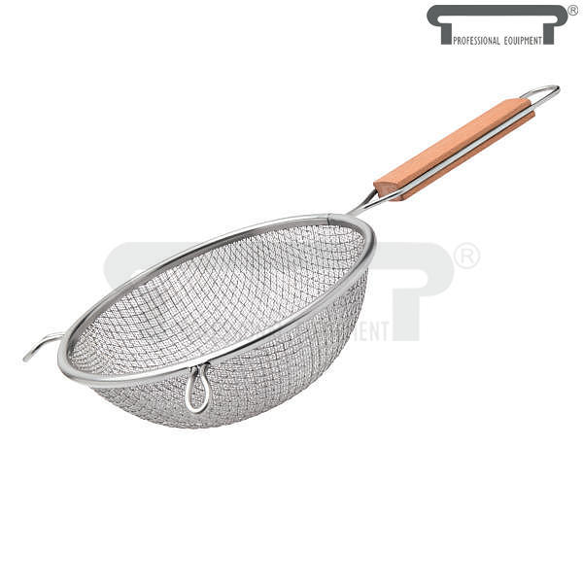
Problémy observačních studií
Asociace vs kauzalita
Pozor na efekt síta – proč se (možná) neliší IQ CMV infikovaných a neinfikovaných studentů?

Slide 11
Obsah
Typy empirických studií, výhody a nevýhody
Struktura dat
Ošetřování matoucích proměnných
Velikost souboru, analýza síly studie
Určování kauzality
Vícečetné testy
Spojování výsledků z nezávislých testů

Slide 12
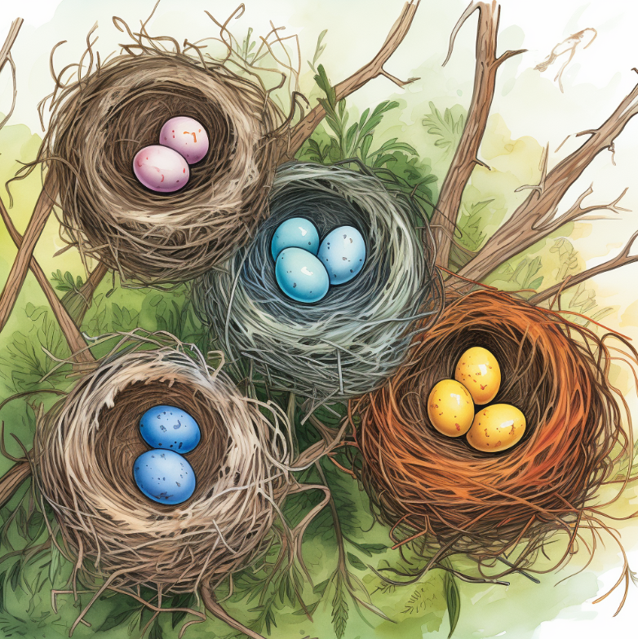
Struktura dat
Náhodnost zařazení do skupiny
Nezávislost dat
  Listy jedné rostliny, vejce v hnízdě
  Fylogeneticky příbuzné organismy (evoluční kontrasty)

Slide 13


Efekt fylogeneze
Závislost míry parazitovanosti na velikosti těla druhu
30
25
20
množství parazitů
15
10
5
0
100
200
300
400
váha těla (g)

Slide 14
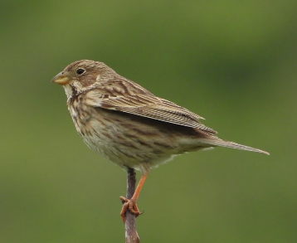

Efekt fylogeneze
Závislost míry parazitovanosti na velikosti těla druhu
30
pěvci
25
20
množství parazitů
15
10
dravci
5
0
100
200
300
400
váha těla (g)

Slide 15
Struktura dat
Náhodnost zařazení do skupiny
Nezávislost dat
  Listy jedné rostliny, vejce v hnízdě
  Fylogeneticky příbuzné organismy (evoluční kontrasty)
Jak se zbavit pseudoreplikací
  Obecné lineární smíšené modely (GLMM)
  Průměry
Úplné × neúplné uspořádání (hierarchické uspořádání - nested design)
    Několik pozorovatelů, každý hodnotí jen část objektů

Slide 16
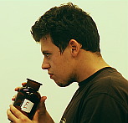
Hierarchický = zahnízděný design
Vliv fáze menstruačního cyklu na olfaktorickou atraktivitu žen
(Havlíček a spol., 2002)
čichač 1
čichač 2
čichač 3
…
žena 1
žena 2
žena 3
…
žena 6
žena 9
žena 10
žena 11
…
žena 12
žena 17
žena 18
žena 19
…
žena 18
o+ o-
o+ o-
o+ o-
o+ o-
o+ o-
o+ o-
o+ o-
o+ o-
o+ o-
o+ o-
o+ o-
o+ o-

Slide 17
Experimentální uspořádání a struktura dat
Nezávislost dat
  Listy jedné rostliny, vejce v hnízdě
  Několik pozorovatelů, každý hodnotí jen část objektů
  Fylogeneticky příbuzné organismy (evoluční kontrasty)
Úplné x neúplné uspořádání (hierarchické uspořádání - nested design)
Vyváženost dat v jednotlivých skupinách

Slide 18

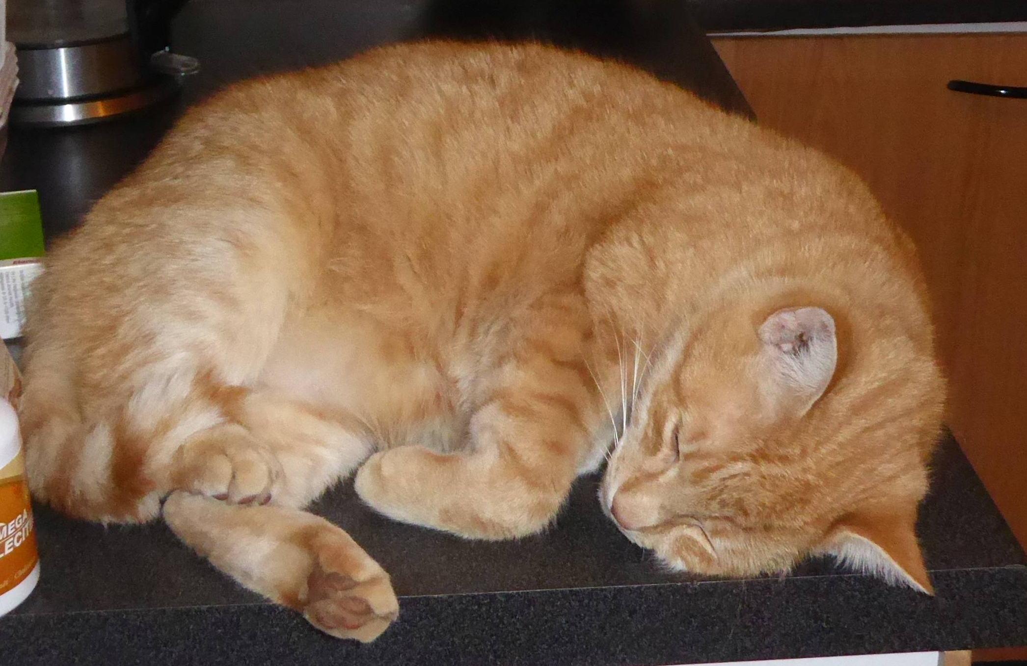
Přestávka

Slide 19
Obsah
Typy empirických studií, výhody a nevýhody
Struktura dat
Ošetřování matoucích proměnných
Velikost souboru, analýza síly studie

Slide 20
Matoucí proměnné
Eliminace
  snižuje riziko systematické chyby
  zvyšuje sílu testu
Randomizace
Blokování
  párování
  latinské čtverce

Slide 21
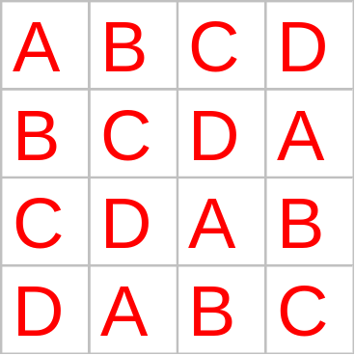
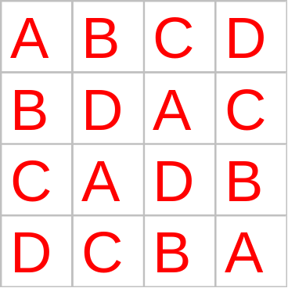
Latinský čtverec
V každé řádce každá úroveň pouze jednou
Jednotlivé úrovně vždy v jiné pozici
Všechny úrovně se objeví v jednotlivých pozicích stejně často
nevyvážený
vyvážený

Slide 22
Matoucí proměnné
Eliminace
  snižuje riziko systematické chyby
  zvyšuje sílu testu
Randomizace
Blokování
  latinské čtverce
  vyvážené uspořádání
Monitorování a následné statistické filtrování

Slide 23
Rušivá proměnná vs. mediátor
Opatrně s filtrováním rušivých proměnných!
Modelování pomocí strukturálních rovnic (SEM) - třeba Analýza drah (Path analysis
Book of why, The New Science of Cause and Effect, J. Pearl, D. Mackenzie, New York: Basic Books, 2018

Slide 24
Obsah
Typy empirických studií, výhody a nevýhody
Struktura dat
Ošetřování matoucích proměnných
Velikost souboru, analýza síly studie

Slide 25
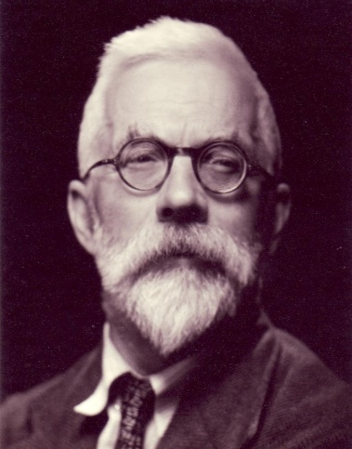

Velikost souboru
Rizika malých souborů
  riziko chyby II typu
  neúčinná randomizace
  nemožnost blokovat rušivé proměnné
  nepřesnost odhadů populačních parametrů
  nepoužitelnost některých metod
    chi² – četnosti musí být větší než 5
    nejlepší – exaktní testy
      R.A. Fisher 5 šálků s čajem, p=0,031

Slide 26

Dostatečná velikost pokusného souboru závisí na:
variabilitě sledované veličiny
počtu sledovaných nezávislých faktorů
technických možnostech
požadované míře jistoty
velikosti očekávaného efektu
  Pozor na příliš velké soubory!

Slide 27

Analýza síly studie
(power analysis)
Určení vhodné velikosti vzorku
Interpretace negativního výsledku studie
Umožňuje předem zvolit nebo zpětně kvantifikovat pravděpodobnost chyby II druhu, tj. pravděpodobnost, že neodhalíme asociaci, i když ve skutečnosti existuje.
Obvykle se považuje za dostatečnou hodnota 80%.

Slide 28
Analýza síly testu
1,0
100
síla testu 80%
0,8
80
N = 24
síla testu
0,6
60
detekovatelný efekt (%)
0,4
40
0,2
20
0
0
0
10
20
30
40
0
10
20
30
40
očekávaný efekt (%)
velikost souboru

Slide 29
Shrnutí
Do empirických studií patří experiment i pozorování, obojí má své výhody i nevýhody
Velkou pozornost je třeba vždy věnovat vytváření kontrolního souboru
U pozorování je třeba velkou pozornost také věnovat ošetřování matoucích proměnných
Pozor na nezávislost dat
Je nutné znát rizika spojená s nedostatečnou velikostí souboru, i rizika velkých souborů
Určit vhodnou velikost souboru i posoudit riziko falešně negativního výsledku studie nám umožňuje analýza síly studie

